Slide 1
Муниципальное автономное дошкольное образовательное учреждение
детский сад «Детство» комбинированного вида
структурное подразделение – детский сад № 75
Конспект
совместной интегрированной деятельности педагога – психолога и музыкального руководителя
с детьми старшего дошкольного возраста
на тему: «Осень бывает разная:
зеленая, желтая, красная»
Выполнили:
Педагог – психолог
Костюшина А.В.
Музыкальный руководитель
Чакина Н.С
г. Нижний Тагил
2022 год

Slide 2
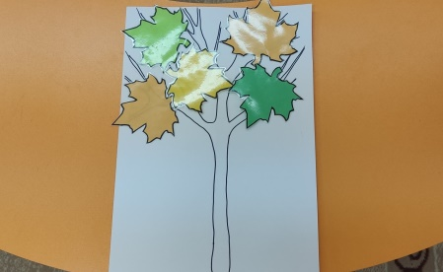
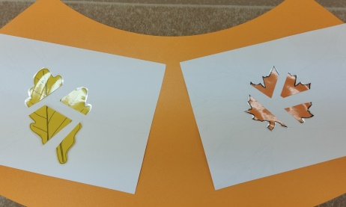
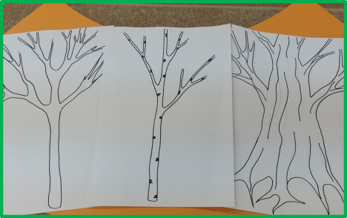
Возрастная группа: дети старшего дошкольного возраста 5-6 лет.
Форма организации: групповая.
Учебно – методический комплект:
1. Бычкова С.С. «Формирование умения общения со сверстниками у старших дошкольников». М.:АРКТИ, 2002.
2. Кряжева Н.Л. «Развитие эмоционального мира детей». – Ярославль: Академия развития, 1996.
3. Узорова О.Е., Е.А. Нефедова. «Пальчиковая гимнастика» М.:Астрель, 2007.
Оборудование: мольберт (3 шт.); цветные листья деревьев: клен, береза, дуб; разрезные картинки листьев: клен, дуб; рисунки стволов деревьев (3 шт.); магниты; цветные карандаши, листья деревьев для разукрашивания; телевизор; презентация на тему: «Листопад», MP3 – за кадровая музыка.

Slide 3
Цель: Создание условий для коммуникативного развития детей старшего дошкольного возраста средствами педагогических технологий (игровая, личностно-ориентированный подход, здоровьесберегающие технологии).
Задачи:
1. Обучающие:
1. Показать детям многообразие красок золотой осени. Раскрыть новое понятие – «листопад».
2. Формировать у детей умения различать листья разных деревьев;
3. Формировать познавательный интерес к природе, уточнить и закрепить представления детей об осени по средствам подвижных игр.
2. Развивающие:
1. Обеспечить ситуации, способствующие развитию познавательного интереса к природе;
2. Систематизировать знания детей о листьях: цвет, форма, принадлежность к дереву;
3. Создать условия, способствующие развитию психических процессов: внимание, память, мышление, речь;
4.Формировать отношения доверия, сотрудничества.
3. Воспитательные:
1. Поддерживать активность, инициативность;
2.Способствовать снятию психического и физического напряжения.

Slide 4
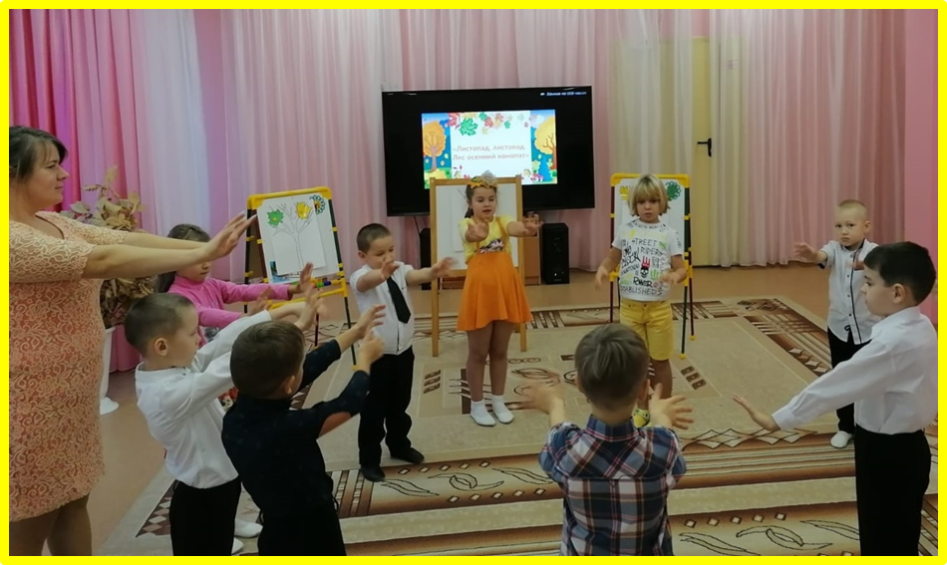
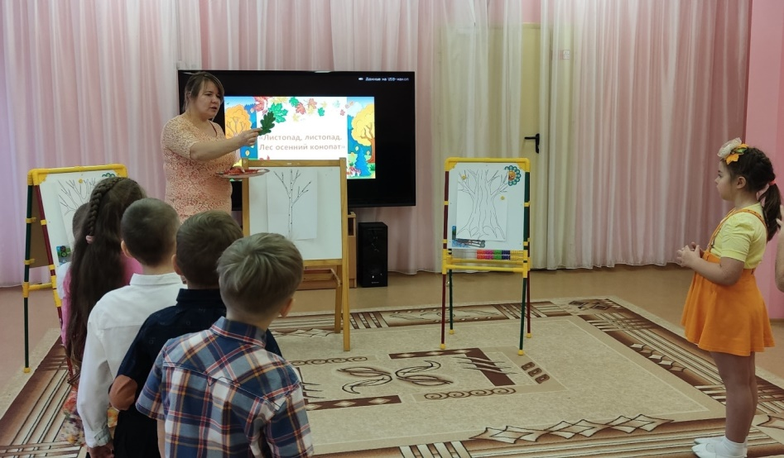
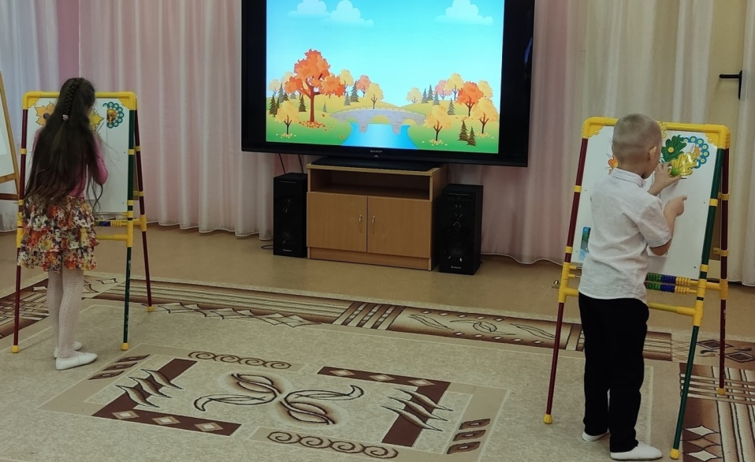
Игра – приветствие «Давай поздороваемся»
Подвижная игра «С какого дерева листок?»

Slide 5
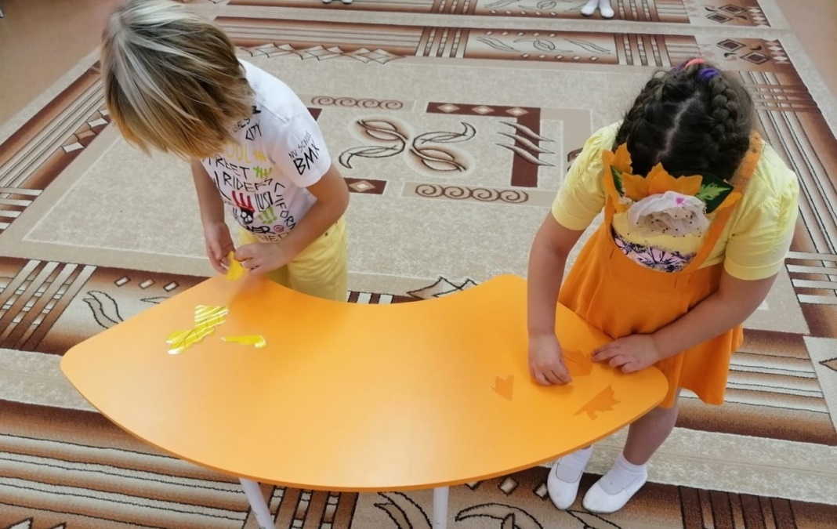
Игра «Собери листочки»
Пальчиковая гимнастика «Собираем листочки»
Раз, два, три, четыре, пять, (загибаем
пальчики, начиная с большого)
Будем листья собирать. (сжимаем и
разжимаем кулачки)
Листья березы (загибаем
пальчики, начиная с большого)
Листья рябины
Листики тополя,
Листья осины,
Листики дуба мы соберём,
Осенний букет домой отнесём. (шагаем на
месте ногами, хлопая в ладоши)

Slide 6
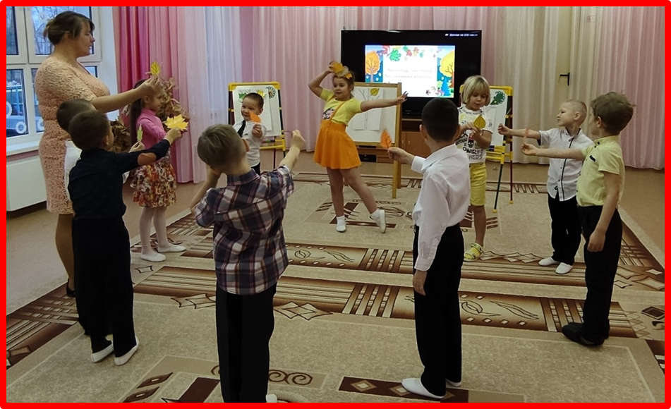
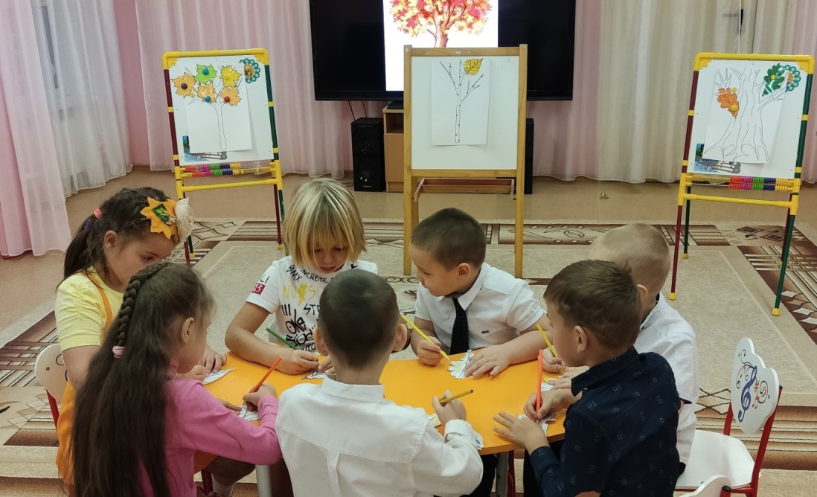
Подвижная игра «Листопад»
Игра «Дерево настроения»

Slide 7
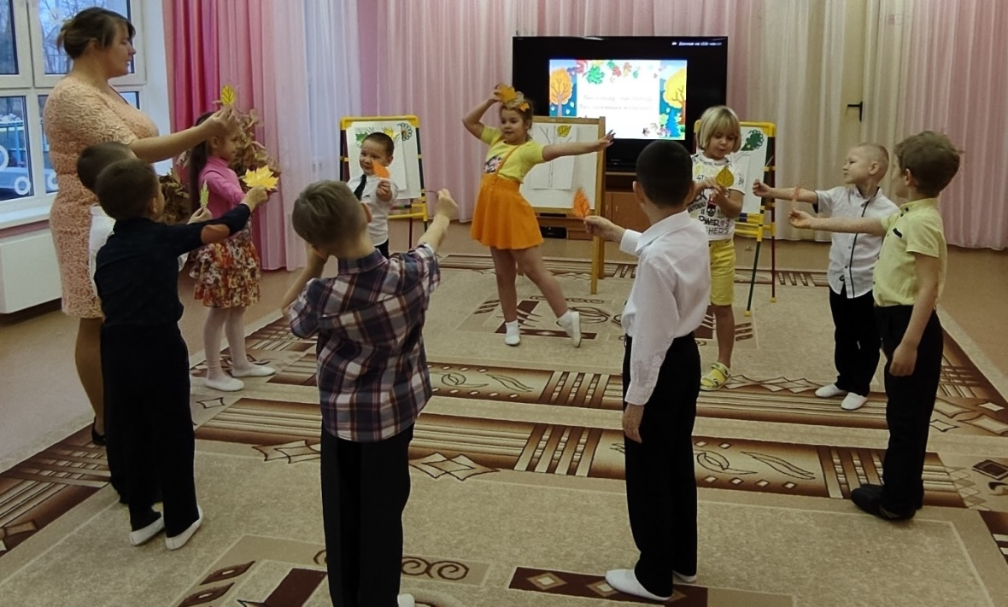
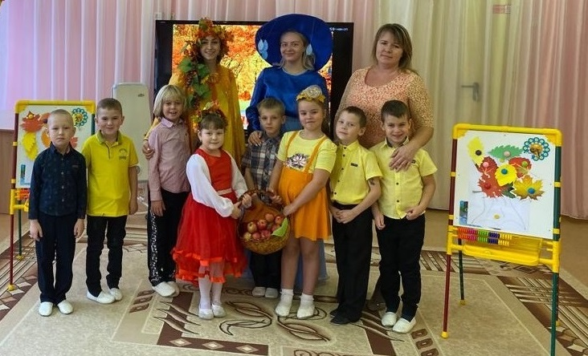
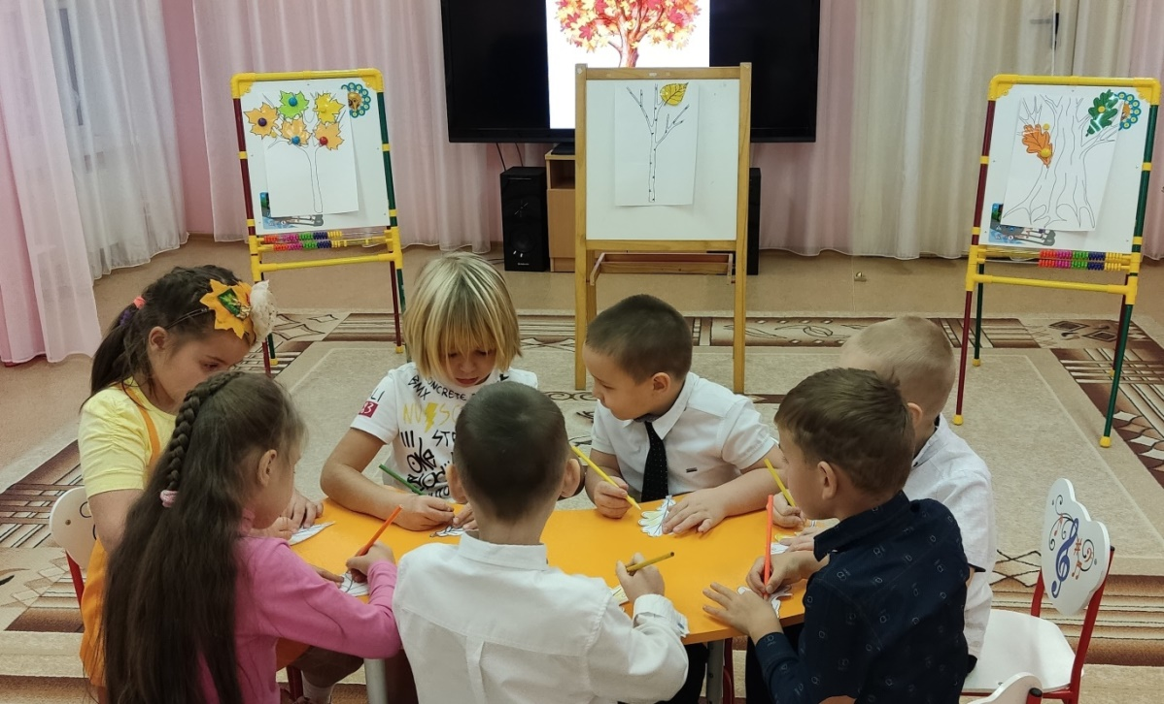
Подвижная игра «Листопад»
Игра «Дерево настроения»
Спасибо за внимание!

